Slide 1
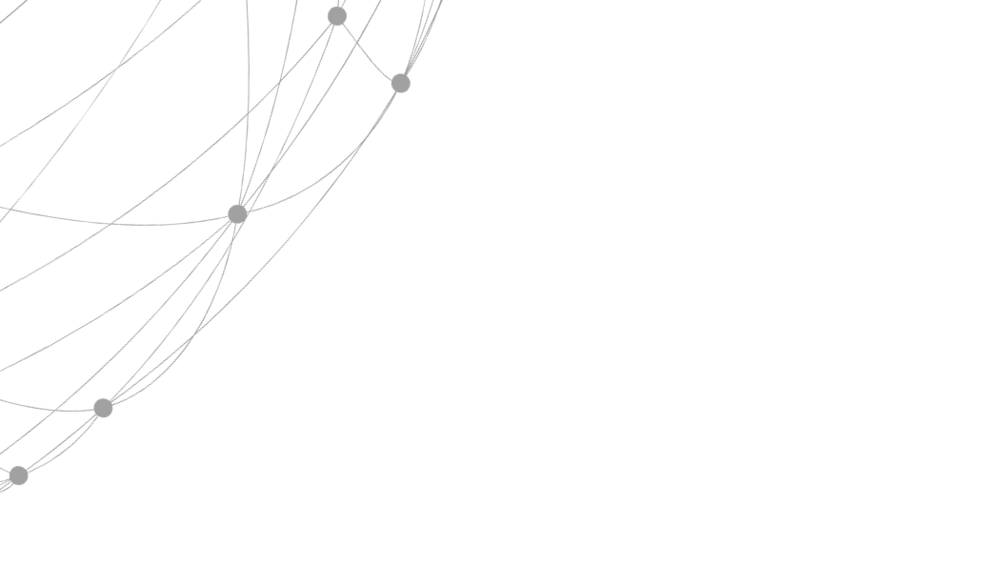
Natural Language to Code
汇报人：庄子聪
项目展示
项目设计
项目实现
项目优缺点
项目延伸
项目总结

Slide 2
01
项目展示
详见output.txt

Slide 3
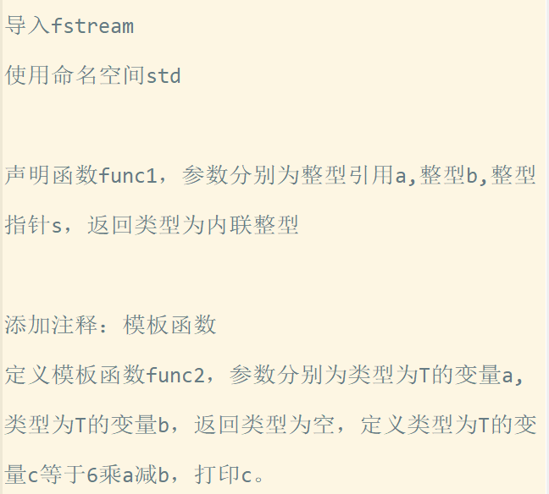
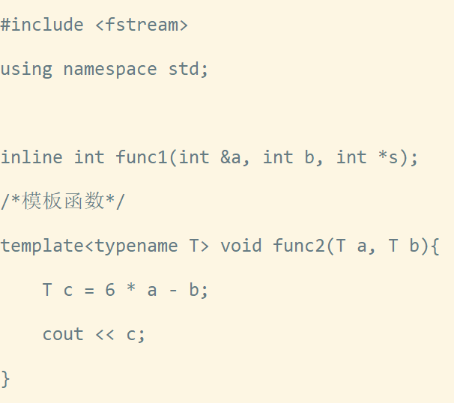
Natural Language
Code
to

Slide 4
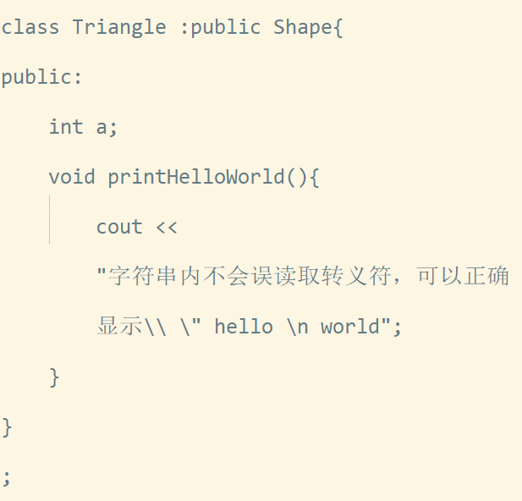
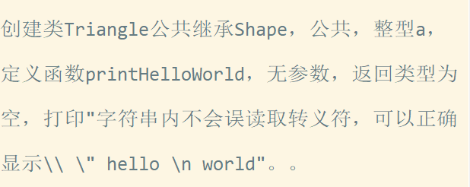
Natural Language
Code
to

Slide 5
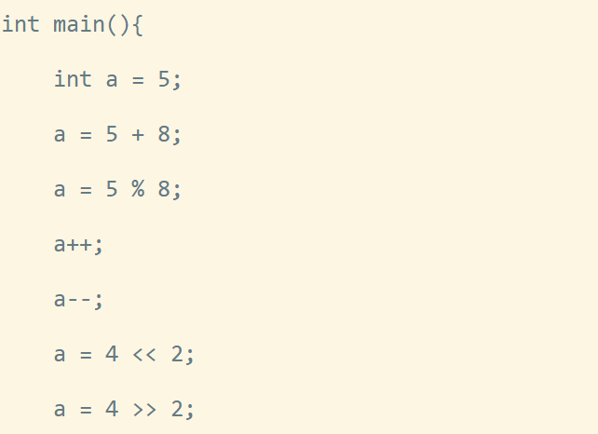
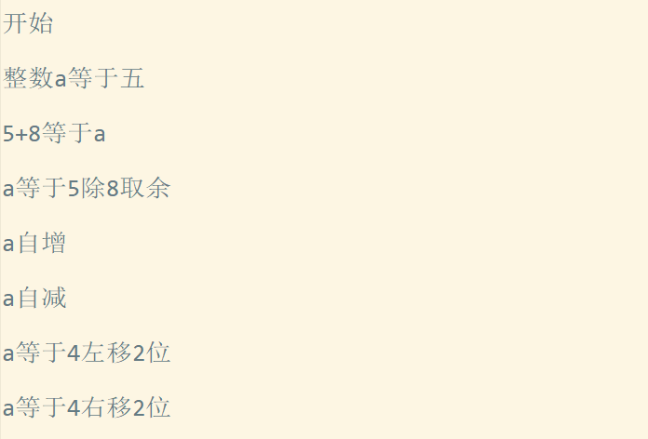
Natural Language
Code
to

Slide 6
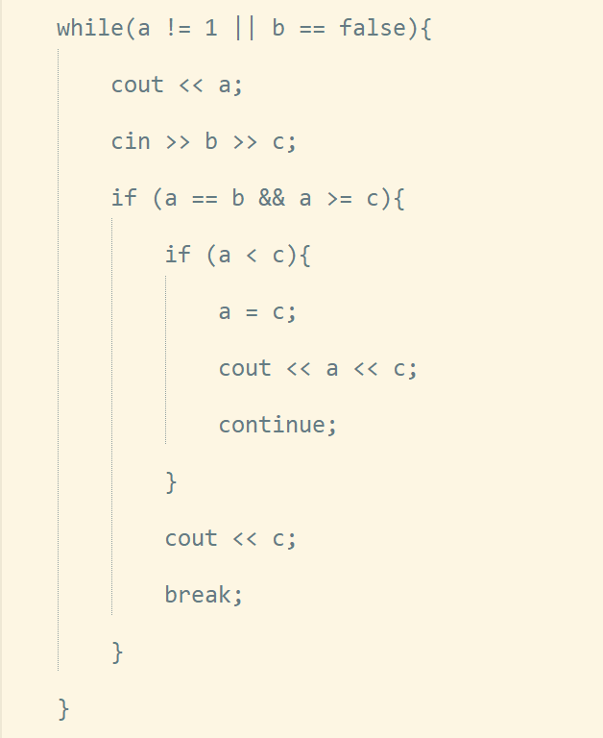
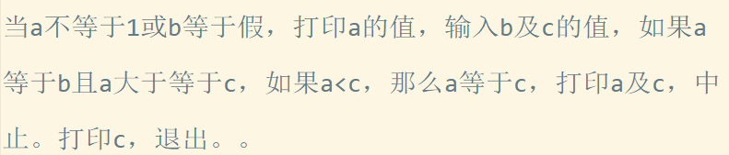
Natural Language
Code
to

Slide 7
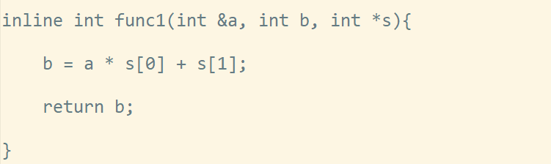
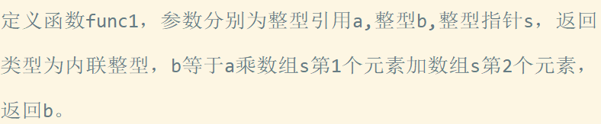
Natural Language
Code
to

Slide 8
02
项目设计

Slide 9
设计思路
拿到这个考核任务，我的第一反应是先上网搜集资料，从百度到google，下载了文献，发现这个任务比较棘手，论文里面大篇幅都是许多技术，诸如LSTM、RNN、ASP，属于听过但没用过的范畴，且对“自然语言”有所限定，即便在这种限制下，准确率也不高，原因如下：
1. 自然语言二义性与编程语言精准性的冲突
2. 数据集的规模较小且质量不高
考虑到项目实施的难度，我打算先从github获取开源方案进行学习，但发现经过多种不同关键字的查询后，都没有找到合适的代码。

Slide 10
设计思路
考虑到项目时间有限、本人知识的不足、数据集难以获取，通过深度学习的方式较为难以展开，故我将采取自己编写简单逻辑代码的方式完成此项目。
起初的想法是通过for循环遍历每一个元素，逐一匹配关键字转换为相应的代码，但是这种方式实现的代码量较大，较为繁琐，于是改变方式，通过python的re正则库进行匹配。

Slide 11
设计思路
本项目将在Pycharm上进行开发，转换为C++代码。
步骤如下：
读取每一行文本
正则匹配关键字，进行相应转换，如将“整型”替换为“int ”
根据不同关键字进行个性化处理
处理细节，如增加缩进，添加“;”等

Slide 12
03
项目实现

Slide 13
如何确定“等于”的含义
出现“如果”、“当”时，“等于”代表==
其他情况为赋值符号=

Slide 14
举例说明如何转换if逻辑
输入：如果a等于b或b大于等于c，a等于b。
据关键字匹配，已将输入处理为：if (a == b || b >= c，a = b。
中文逗号将上句拆分成两个子句，
正则匹配到if，则在子句末尾加入“){”,写入if (a == b || b >= c){
换行写入a = b。
正则将“。”替换为“\n}”
添加分号，即a = b;
完成：if (a == b || b >= c){
a = b;
}

Slide 15
如何确保双引号内或注释的字符串不被进行正则替换
正则替换前，将“如果”存入list
删除内容“”
写入文件前，在“”处写入“如果”

Slide 16
如何实现倒序赋值，如5+2=a
若转换后的代码第一个字符为数字，则说明为倒序赋值
找到等号的位置，对调等号前后的字符串

Slide 17
如何处理缩进
记录indent变量
遇到“{”，indent加1
遇到“}”，indent减1
根据indent数量，在文本行前写入“\t”

Slide 18
如何实现块逻辑
以中文句号作为块的结束标识

Slide 19
如何增加程序的鲁棒性
匹配并替换所有关键字
没有匹配到的中文全部去除

Slide 20
04
项目优缺点

Slide 21
优点：
不需要数据集
可扩展以支持更多语句
代码转换生成多个中间结果，便于调试
实现了c++大部分保留字及功能，如支持模板函数、枚举类型、try、catch、注释等，详见output.txt
缺点：
无代码检查功能
文本语言要求为中文
输入需遵循一定规则
处理复杂语句可能出现错误

Slide 22
05
项目延伸

Slide 23
增加语音输入转换为代码的功能
调用现有的api对语音进行转换，获取对应中文文本
根据上下文，对与关键字相近的文本进行修改，增加语音识别准确率。

Slide 24
实现对不同国家的语言都可进行转换
方案一、直接翻译，但转换出来的代码可能不符合输入文本的要求
方案二、根据不同语言特性，修改关键字匹配逻辑

Slide 25
增加代码检查功能
按照c++代码语法进行检查，如检查变量命名是否合乎规范，检查“{”是否与“}”对应等

Slide 26
06
项目总结

Slide 27
本次考核任务，要求我对中文输入的指令进行代码转换。本以为由于自然语言及代码的多样性，正则替换的方式效果将不如人意，但仔细思考后，发现其实只要从指令发出者的角度进行考虑，适当进行总结，稍加耐心，对照着c++保留字及一些特殊字符进行编写，就可以实现大部分功能。
虽然本项目仍有其不足之处，但通过这一周的时间，我不仅对python的正则以及c++的语法规则有了更进一步的认识，同时也收获了较大的成就感，

Slide 28
谢谢观看
参考文献：
[1] Yin P , Neubig G. A Syntactic Neural Model for General-Purpose Code Generation[J]. 2017.
[2] Zhu Y , Zhang Y , Yang H , et al. GANCoder: An Automatic Natural Language-to-Programming Language Translation Approach based on GAN[J]. 2019.
[3] Ernst, Michael D. Natural Language is a Programming Language: Applying Natural Language Processing to Software Development. 2017.
[4] Rafael - Michael Karampatsis. Translating Natural Language into Source Code Via Tree Transduction. 2015.

